Slide 2
О компании
ПАО «Совфрахт» – национальный интермодальный транспортный оператор.
Компания основана в 1929 году.
Парк железнодорожного подвижного состава
15 433 единиц:
Полувагоны;
Вагоны-цистерны;
Вагоны-цементовозы
Флот - собственный и контролируемый
57 единиц, в том числе:
Сухогрузы;
Паромы;
Танкеры;
Баржа
«Совфрахт» имеет уникальный опыт перевозок проектных, нестандартных, сверхтяжелых, крупногабаритных, опасных грузов (КТГ) по всему миру, включая Арктику.
«Совфрахт» - лауреат премии Минтранса РФ «Формула движения» в номинации «Лучшее логистическое решение» в 2015 году.
Вошло в Топ-10 крупнейших и в Топ-6 самых динамично развивающихся транспортно-логистических компаний России по оценке АЦ «Эксперт» в 2016 году.

Slide 3
История компании
О компании
1929 г. | В СССР создано АО «Совфрахт» - компания с монопольным правом на фрахтование иностранного тоннажа на внешних рынках для нужд советских экспортно-импортных операций
1930-е | Появляется первая регулярная линия «Совфрахт» для перевозки массовых грузов из Черноморских портов в порты Адриатического и Тиренского морей Совфрахт проводит Карскую операцию: навигация по Северному морскому пути через Игарку и Карское море С началом второй мировой фрахтовый рынок во всем мире резко и фактически полностью останавливается, прекращаются сделки. Через некоторое время сделки возобновляются
1940-е | Во время войны морской транспорт СССР активно участвовал в перевозках с союзниками: Великобританией, США, Канадой. После войны была задача к 1950 увеличить грузооборот в 2,2 раза,
1950-е | Внедрение линейного судоходства, к концу 50-х все порты СССР связаны линиями со всеми главными портами всех континентов
1960-е | Интенсификация перевозочного процесса, научно-техническая революция, контейнеризация перевозок
1970-е | К концу 70-х в эксплуатации «Совфрахта» находилось рекордное количество арендованного тоннажа (5,3 млн т дедвейт) Операции по всему миру, профессионализм сотрудников «Совфрахта» повсеместно признают иностранные партнеры
1980-е | Реорганизация «Совфрахта» к концу 80-х: число подразделений уменьшено, зато возникают специализированные фирмы (Океанчарт, Морпасфлот, Моринвест и т.п.)
1990-е | После распада СССР «Совфрахт» сократил количество зарубежных компаний, фокус сместился с зарубежных стран на внутрироссийские услуги 1992 - был приватизирован, Появились новые виды услуг – железнодорожные перевозки, перевозки крупногабаритных и тяжеловесных грузов, управление активами – в том числе проблемными. 90-е стали самым сложным периодом для компании
2000-е | С начала 2000-х компания стала выходить из кризиса. Сменилась команда, стали развиваться новые виды услуг, помимо перечисленных в предыдущем пункте – контейнерные перевозки, складская логистика, IT-технологии, логистика в Арктике. Компания приобретает активы в России и за рубежом Расширяется круг клиентов, несмотря на кризисные периоды в экономике в 1998, 2008-2009, 2014-2015 гг. компания достигала высоких финансовых и производственных показателей, причем 2014 и 2015 гг, стали наиболее успешными в новейшей истории «Совфрахта»
2017 г. | Сегодня «Совфрахт» – одна из крупнейших логистических компаний страны. Собственный, оперируемый и контролируемый флот компании насчитывает 57 единиц, в т.ч. 3 сухогруза, 3 парома, 4 танкера, 1 баржу. «Совфрахт» владеет 20% акций Северного морского пароходства . Имеет Генеральное соглашение с Амурским пароходством. Является оператором арктического морского порта Сабетта. «Совфрахт» имеет уникальный опыт перевозок проектных, нестандартных, сверхтяжелых, крупногабаритных, опасных грузов по всему миру, включая Арктику.

Slide 4
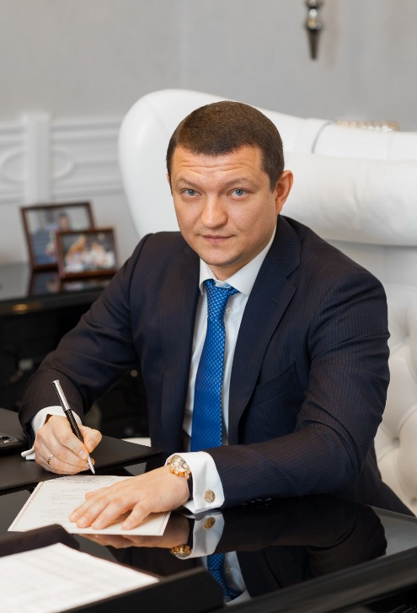
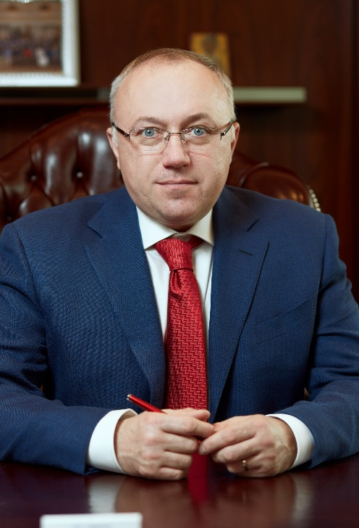
Обращение руководства
За 88 лет своего существования «Совфрахт» выполнил множество сложнейших проектов грузоперевозок и по праву стал считаться одним из самых опытных и профессиональных предприятий страны. Наши клиенты и партнеры знают, что «Совфрахт» неукоснительно выполняет любые взятые на себя профессиональные обязательства. В основе нашей работы лежат принципы ответственности, порядочности, добросовестности и стремления выстраивать долгосрочные взаимовыгодные партнерские отношения.
Председатель Совета директоров
ПАО «Совфрахт»
А.А. Иванов
Сумма компетенций специалистов высочайшего класса составляет основное конкурентное преимущество компании «Совфрахт».
Наша компания способна организовать качественный логистический сервис «от двери до двери» в любых условиях и в любой точке мира, при этом обеспечивая непрерывность и технологическую эффективность процесса. Ключевые сотрудники «Совфрахта» занимаются постоянным поиском эффективных решений в интересах Заказчика.
Председатель Правления
ПАО «Совфрахт»
Д.Ю. Пурим

Slide 5
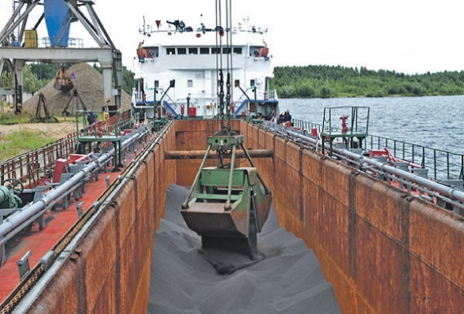
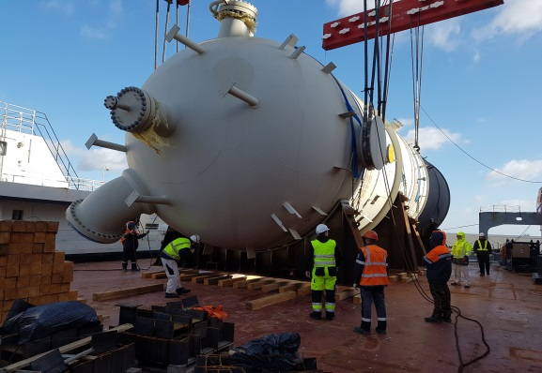
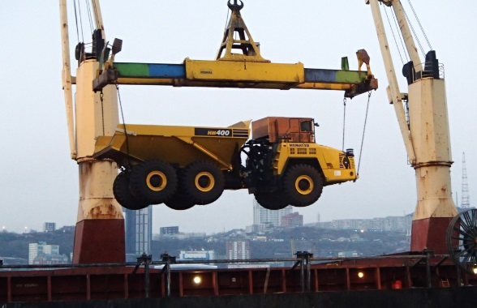
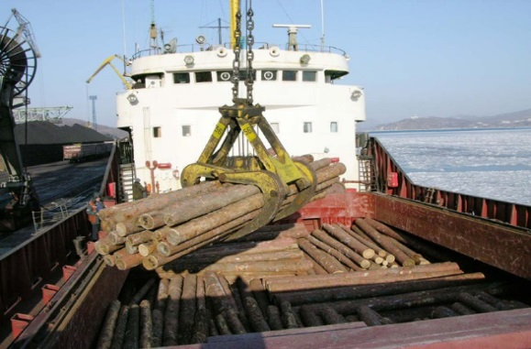
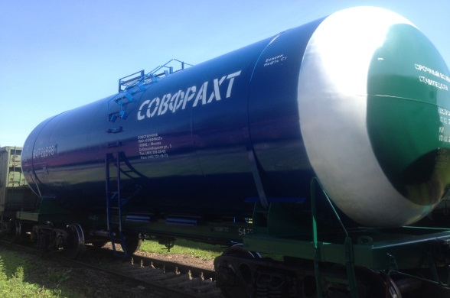
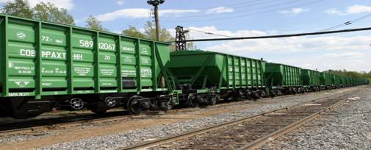
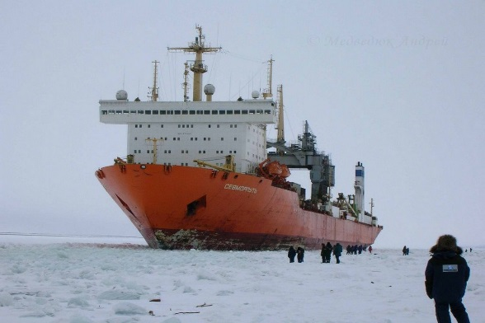
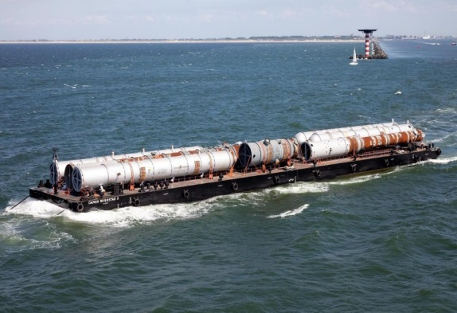
Сервис ПАО «Совфрахт»
Предоставляет клиентам полный спектр услуг по транспортировке
широкой номенклатуры грузов
на территории России
и за рубежом:
Железнодорожные перевозки
Морские и речные перевозки
Стивидорная деятельность
Перевозки крупногабаритных тяжеловесных грузов
Складская логистика
Таможенное оформление
Проектная логистика
Контейнерные перевозки
Автомобильные перевозки
Арктическая логистика
Управление транспортными активами третьих лиц, в том числе проблемными

Slide 6
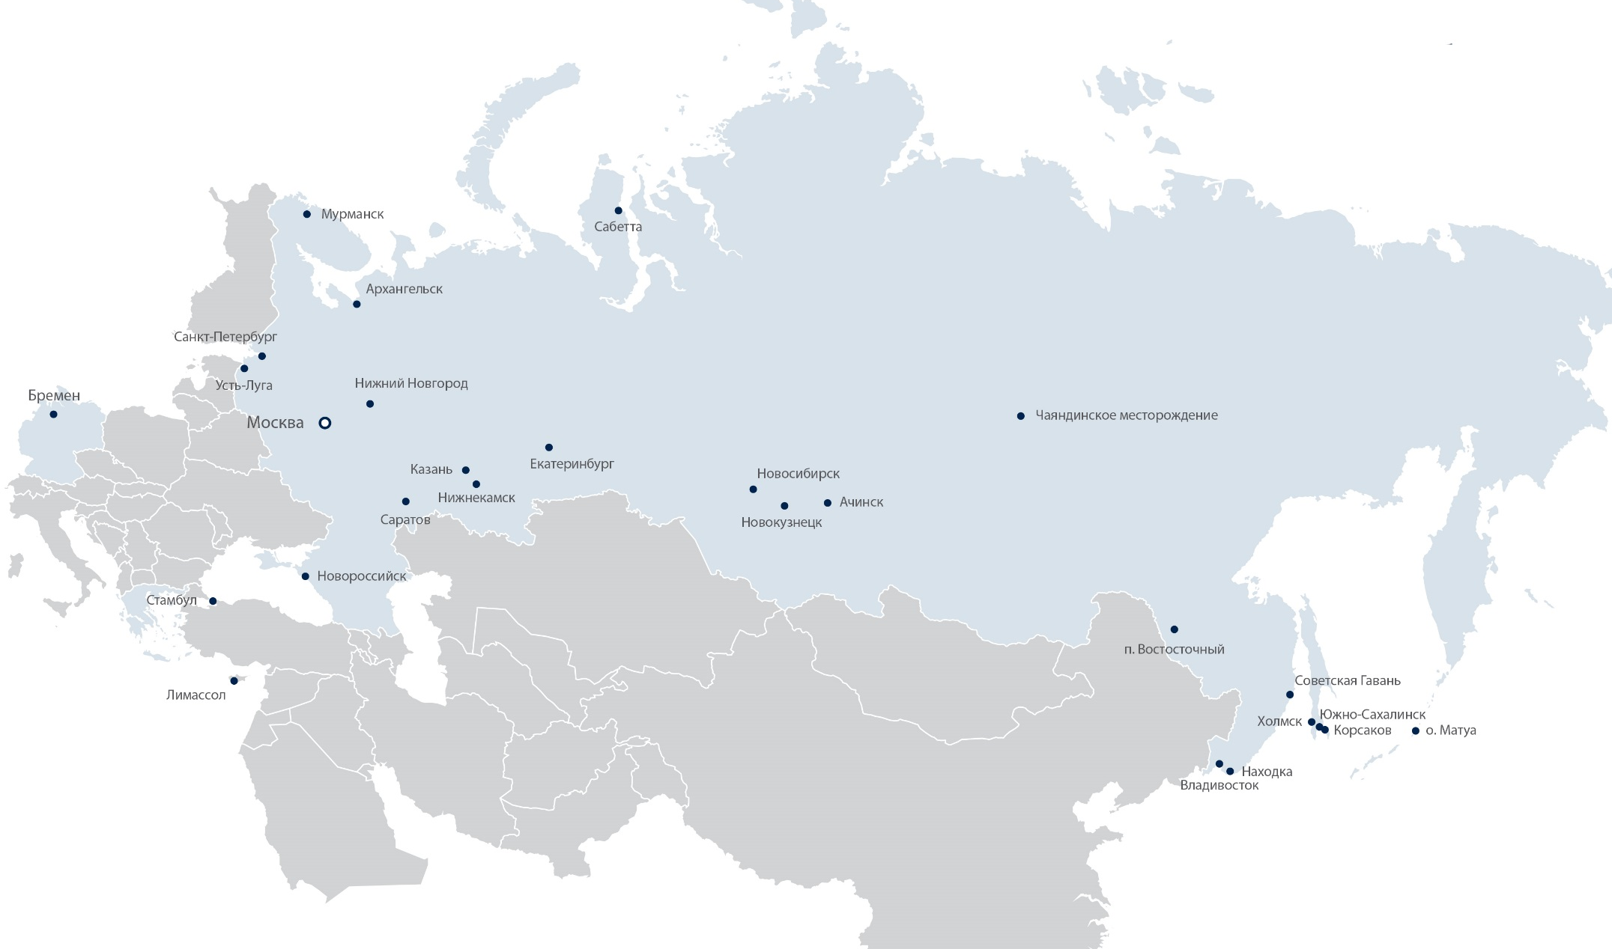
Сеть региональных представительств ПАО «Совфрахт»
Широкая сеть региональных представительств на территории России и за рубежом позволяет компании «Совфрахт» находиться в непосредственном взаимодействии с клиентами и подрядчиками и оперативно реагировать на возникающие запросы

Slide 7
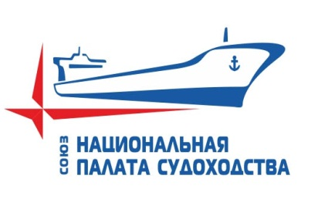
Участие в российских и международных организациях
Совет операторов железнодорожного транспорта | Балтийская и международная морская конференция BIMCO в Копенгагене | Национальная палата судоходства | Ассоциация российских экспедиторов | Лондонская фрахтовая биржа (The Baltic Exchange
Международная федерация ассоциаций экспедиторских организаций (FIАТА, Швейцария) | Координационный Совет по транссибирским перевозкам | Общественная организация «Деловая Россия» | Система менеджмента качества организации соответствует требованиям ГОСТ ISO 9001-2011 | Сертификация по МКУБ (Международный кодекс по управлению безопасностью

Slide 8
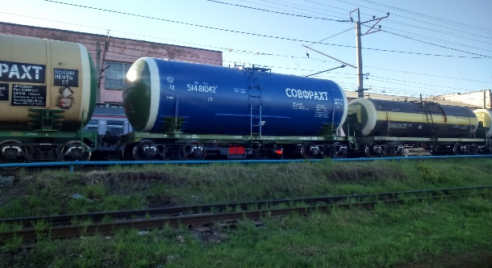
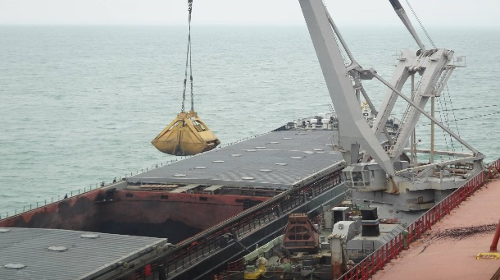
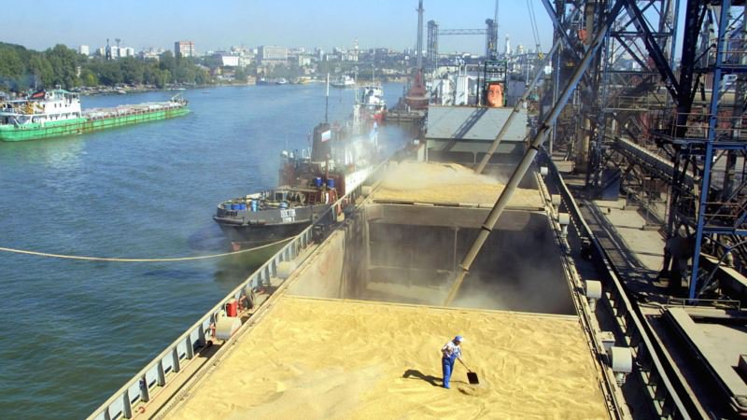
Перевозки ж.д. транспортом
ПАО «Совфрахт» - один из лидеров российского рынка грузоперевозок железнодорожным транспортом
За 2017 г. перевезено 17,6 млн тонн грузов (+17% к 2016 г.);
Широкая номенклатура перевозимых грузов: нефть и нефтепродукты, уголь, кокс, минеральные удобрения, промышленная химия, металлы, стекло, лес, цемент, асбест и др.;
25 основных полигонов погрузки, 57 станций погрузки на территории России, Белоруссии и Казахстана;
Обеспечивает собственным и арендованным подвижным составом перевозки как на внутрироссийский рынок, так и на экспорт/импорт через сухопутные погранпереходы и порты;
24 часа в сутки осуществляет диспетчеризацию ж.д. подвижного состава

Slide 9
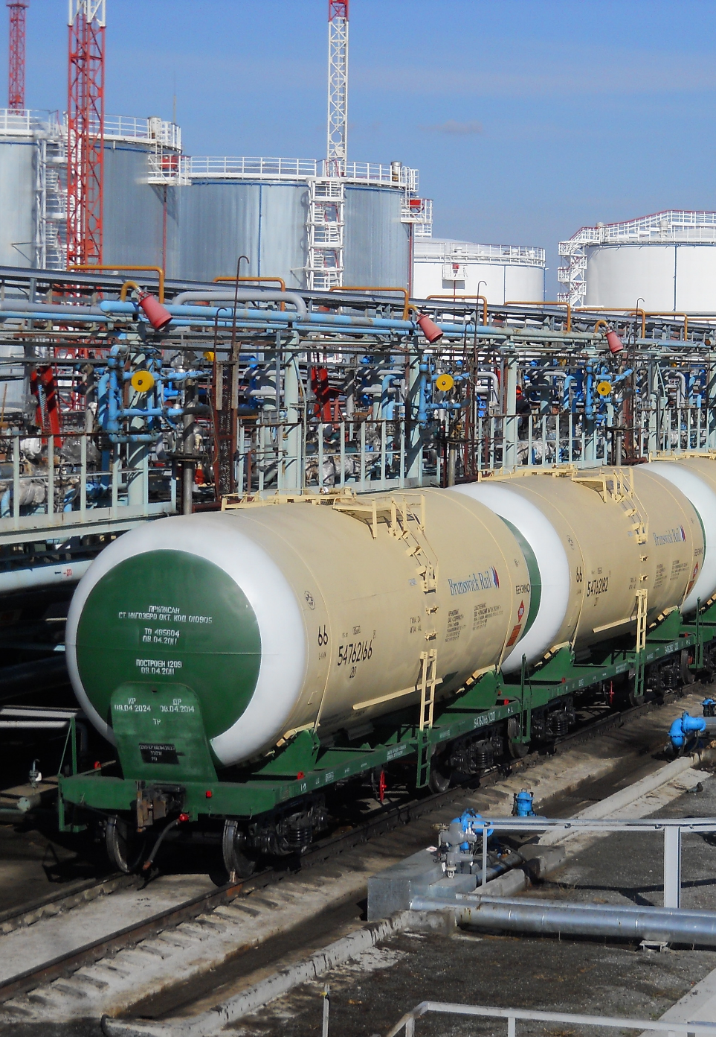
Перевозки ж.д. транспортом
Компетенции ПАО «Совфрахт» в сфере ж.д. перевозок:
Экспертиза проекта на стадии планирования
Подбор и реализация логистического решения по эффективной схеме транспортировки
Бесперебойное обеспечение вагонным парком в полном объеме
Контроль движения вагонов
Предоставление дополнительного сервиса, включая финансовые инструменты
Немедленная реакция на запрос клиента
Круглосуточная диспетчеризация (слежение за дислокацией; оперативное управление движением подвижного состава при сотрудничестве с ДУП ОАО «РЖД»; оперативная работа с грузоотправителями и грузополучателями вагонов; оформление перевозочных документов в АС «ЭТРАН»)
Электронный документооборот
В случае необходимости готовы к созданию обособленного подразделения ПАО «Совфрахт» непосредственно в регионе погрузки. Такие подразделения в настоящее время уже действуют в Новокузнецке, Нижнекамске, Ачинске, Тюмени.

Slide 10
Перевозки водным транспортом
Более 88 лет «Совфрахт» осуществляет морские и речные перевозки грузов, занимается фрахтованием судов, выполняет брокерские и посреднические операции в области использования собственного и арендуемого флота, оказывает услуги по судовому агентированию и страхованию грузов. В своих проектах «Совфрахт» выполняет функцию единого логистического координатора: отвечает за организацию сервиса «от двери до двери», в том числе в рамках ЕРС-контрактов, обеспечивая непрерывность, а также экономическую и технологическую эффективность процесса.
Флот ПАО «Совфрахт» – собственный, оперируемый, контролируемый

Slide 11
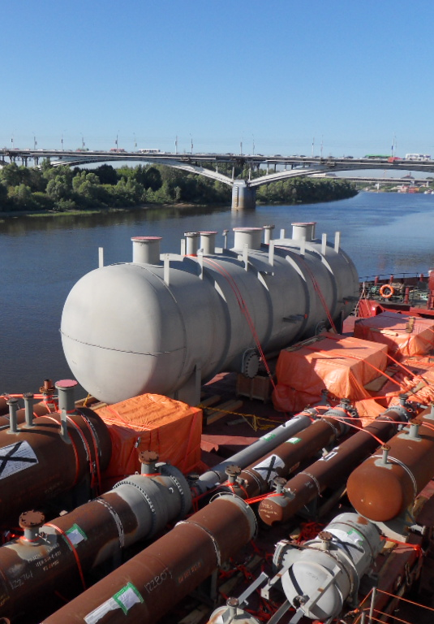
Перевозки водным транспортом
Компетенции ПАО «Совфрахт» в области водного транспорта:
Морское агентирование
Морские и речные перевозки, включая буксировочные операции
Перевозки крупногабаритных тяжеловесных грузов
Арктическая логистика
Стивидорные услуги
Судовое снабжение
Бункеровочные операции
Проектная логистика
Услуги страхования
Инвестиции в необходимую инфраструктуру
Ежегодно компания обеспечивает более 200 судозаходов более чем в 47 портов мира

Slide 12
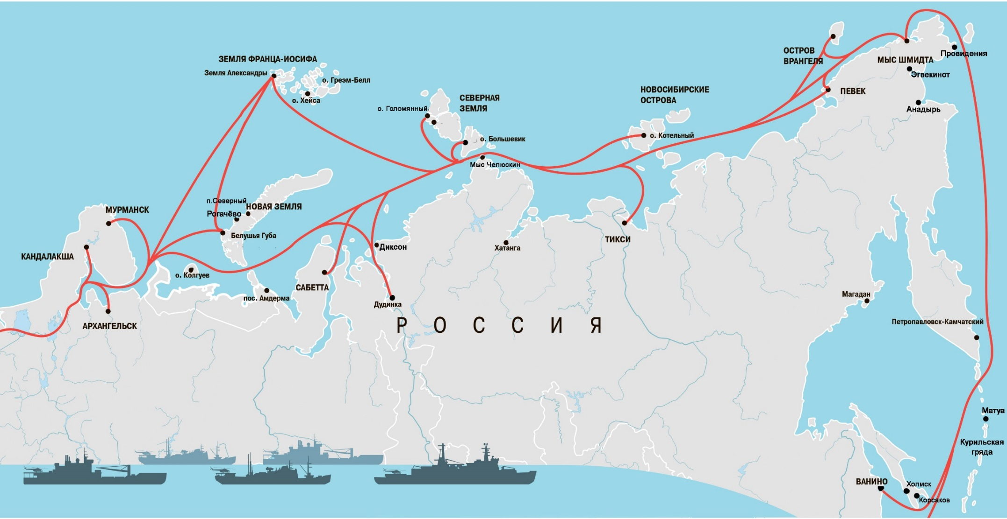
Логистика в Арктике
«Совфрахт» принимает активное участие в реализации государственной политики РФ по освоению Арктики и опоры арктической логистики – трассы Северного морского пути – через оптимизацию использования инфраструктуры, применение своих профессиональных компетенций для создания логистических схем, внедрение инициатив в части тарификации маршрутов, повышение безопасности судоходства и улучшение экологической обстановки в регионе.

Slide 13
Логистика в Арктике
ПАО «Совфрахт» является участником Первого Арктического консорциума Минобороны РФ по обеспечению логистики в Арктике, разработке методических рекомендаций по тарификации Северного морского пути;
В 2015-2017 гг. ПАО «Совфрахт» обеспечило перевозку более 50% всех грузов в Арктике. Было перевезено 150 000 тонн грузов, 7000 пассажиров, а также вывезено более 1 800 тонн арктического мусора – металлолома;
ПАО «Совфрахт» обладает уникальными компетенциями в части осуществления ПРР в Арктике, включая выгрузку на необорудованный берег средствами рейдовой доставки, а также выгрузку на припай (слой прибрежного льда);
ПАО «Совфрахт» является акционером ПАО «Северное морское пароходство»;
ПАО «Совфрахт» является оператором единственного в мире атомного лихтеровоза «Севморпуть»;
За время работы в Арктике ПАО «Совфрахт» удалось снизить стоимость перевозок для клиентов на 40% в пересчете на фрахтовую тонну благодаря оптимизации и повышению эффективности логистических операций

Slide 14
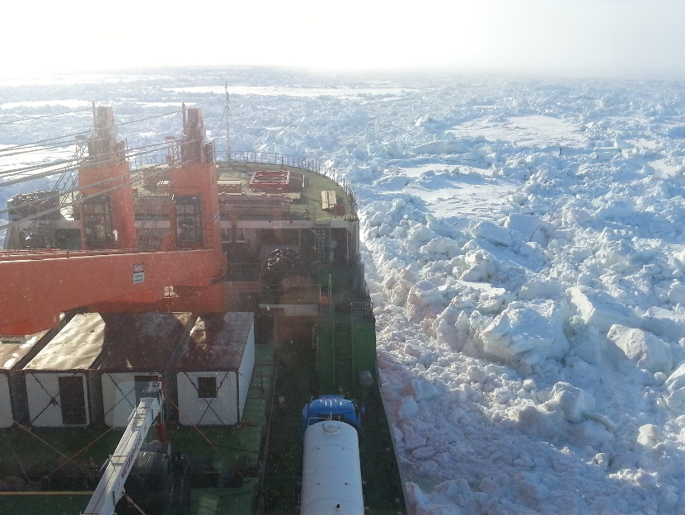
Логистика в Арктике
В целях развития грузоперевозок в Арктике ПАО «Совфрахт» выступило инициатором создания Ситуационного арктического центра и Арктического правового центра.
К работе в качестве партнеров также привлечены общественные организации, государственные учреждения, бизнес, заинтересованный в развитии этих направлений.
Ситуационный арктический центр станет оптимальной площадкой координации морских перевозок в Арктике. В его задачи входит:
повышение безопасности и экономической целесообразности работы в этой зоне
оптимизация процесса управления морскими операциями
обеспечение наглядности оперативной обстановки
обеспечение экспертизы проектов и т.д.
Арктический правовой центр должен стать площадкой для обсуждения нормативно-правовой базы, регламентирующей деятельность в Арктике.

Slide 15
Контакты
129090, Москва, Олимпийский пр-т,14
Тел.: +7 (495) 258 27 41
Факс: +7 (495) 258 28 76
www.sovfracht.ru
general@sovfracht.ru

